Slide 1
องค์การบริหารส่วนตำบลห้วยม่วง
ยินดีต้อนรับ คณะ อบต.ชุมแพ

Slide 2


Slide 3
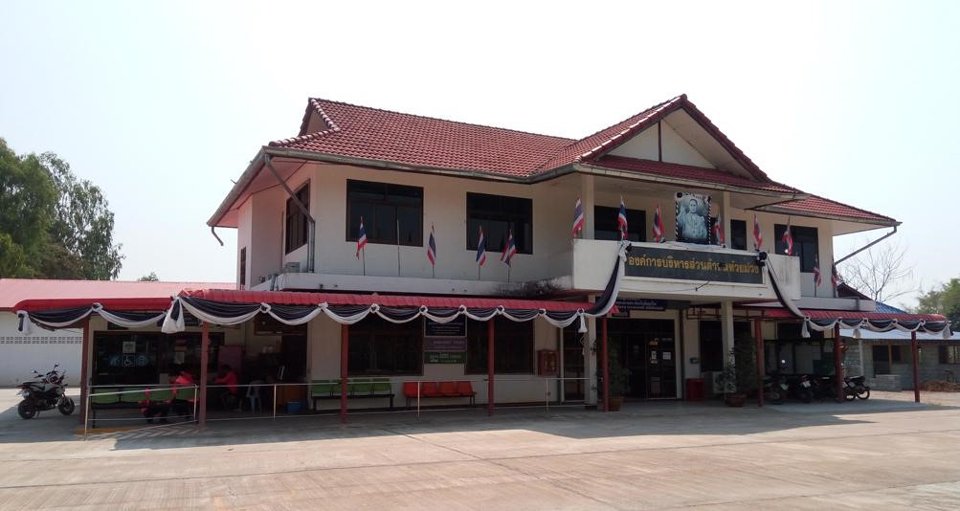

Slide 4
ประวัติความเป็นมาและตราสัญลักษณ์ อบต.ห้วยม่วง
ตามพระราชบัญญัติสภาตำบลและองค์การบริหารส่วนตำบล พุทธศักราช 2537 และแก้ไขเพิ่มเติมถึงฉบับที่ ๗ พุทธศักราช 25๖๒ องค์การบริหารส่วนตำบลมีฐานะเป็นนิติบุคคล และเป็นราชการส่วนท้องถิ่น ที่รัฐบาลได้มีการกระจายอำนาจจากส่วนกลางลงมายังท้องถิ่นอย่างต่อเนื่อง เพื่อประชาชนในท้องถิ่นเป็นผู้รับผิดชอบและมีส่วนร่วมในการบริหารท้องถิ่นตนเอง สามารถแก้ไขปัญหาของประชาชนได้อย่างแท้จริง และยังเป็นการเตรียมความพร้อม การรองรับการถ่ายโอนจากหน่วยงานส่วนกลางและส่วนภูมิภาคตามพระราชบัญญัติกำหนดแผนและขั้นตอนการกระจายอำนาจให้แก่องค์กรปกครองส่วนท้องถิ่น พุทธศักราช 2542 ตลอดจนกฎหมายอื่นที่กำหนดให้เป็นหน้าที่ขององค์การบริหารส่วนตำบล

Slide 5
ความหมายตราสัญลักษณ์ อบต.ห้วยม่วง
ตราสัญลักษณ์ อบต.ห้วยม่วง แสดงถึง ว่าตำบลห้วยม่วง มีความร่มเย็นเป็นสุข คนในตำบลมีความสมัครสมานสามัคคี ซึ่งกันและกัน มีความพึ่งพาปรองดองกัน
ความหมายของรูปจับมือกัน หมายถึง ความรักความสมัครสมานสามัคคีของชาวตำบลห้วยม่วง
ความหมายรูปภูเขา หมายถึง ธรรมชาติอันอุดมสมบูรณ์ภายในตำบลห้วยม่วง
ความหมายของต้นไผ่ หมายถึง ชาวตำบลห้วยม่วงมีความโอนอ่อนผ่อนตามสถานการณ์เหมือนกับต้นไผ่ที่ลู่ลม

Slide 6
วิสัยทัศน์ (Vision) องค์การบริหารส่วนตำบลห้วยม่วง
“มุ่งมั่นพัฒนาคน ชุมชนเข้มแข็ง เชิดชูภูมิปัญญา พึ่งพาเศรษฐกิจพอเพียง เน้นเรื่องการมีส่วนร่วม ชุมชนปลอดนาเสพติด สู่เศรษฐกิจอย่างพอเพียง”

Slide 7
พันธกิจ (mission) องค์การบริหารส่วนตำบลห้วยม่วง
“องค์การบริหารส่วนตำบลห้วยม่วง มุ่งมั่นพัฒนาคุณภาพชีวิตของประชาชนในตำบล โดยยกระดับคุณภาพทางเศรษฐกิจ สังคม การเมือง และวัฒนธรรมให้มั่นคงและยั่งยืนภายใต้การบริหารจัดการทรัพยากรที่มีอยู่ในท้องถิ่น”

Slide 8
การจัดตั้งองค์การบริหารส่วนตำบลห้วยม่วง
“องค์การบริหารส่วนตำบลห้วยม่วงได้ยกฐานะจากสภาตำบลห้วยม่วง ตามประกาศกระทรวงมหาดไทย เรื่องการจัดตั้งองค์การบริหารส่วนตำบล เมื่อวันที่ ๑๖ ธันวาคม พ.ศ. ๒๕๓๙”

Slide 9
คำขวัญประจำตำบล
ห้วยม่วงเลิศล้ำ วัฒนธรรมงามเด่น เน้นเครื่องดื่มสมุนไพร ลำไยหวานฉ่ำ ถ้ำอรหันต์งดงาม มะขามหวานรสดี หลีกหนียาเสพติด

Slide 10
ข้อมูลพื้นฐาน
องค์การบริหารส่วนตำบลห้วยม่วง
อำเภอภูผาม่าน จังหวัด ขอนแก่น

Slide 11
ประวัติความเป็นมา
ตำบลห้วยม่วงเดิมเป็นป่าสงวนแห่งชาติและเป็นเขตรอยต่อของอุทยานแห่งชาติภูผาม่านและเป็นที่เลี้ยงสัตว์ของคนในเขตพื้นที่ โดยจัดตั้งเป็นหมู่บ้านเมื่อ พ.ศ.2517 โดยการนำของนายเปลี่ยน เจียมภูเขียว นายเขียว บัวหอม นายทองมา กาฬเพชร นายทองก้อน โสมคำ นายวัน วงษ์นู และเพื่อนๆอีกประมาณ 7-8 คน

Slide 12
โดยเริ่มต้นได้เข้ามาทำไร่เลื่อนลอยในขณะนั้นรัฐบาลมีนโยบายสัมปทานป่า ประชาชนจึงเข้ามายึดครองพื้นที่เป็นที่ทำกินทำให้ป่าไม้ถูกทำลายเป็นอย่างมาก ปี 2518 มีประชาชนย้ายเข้ามาจากถิ่นอื่นอีก 18 ครอบครัว จากจังหวัดขอนแก่นและปราจีนบุรี ปี 2519 มีประชาชนเพิ่มเข้ามาอีก 20 ครอบครัว

Slide 13
ทำให้ผู้ว่าราชการในขณะนั้นคือนายสุจิตร จุลนันท์ สั่งการให้เจ้าหน้าที่ดำเนินการโปรยใบปลิวให้ประชาชนออกนอกพื้นที่แต่ว่าประชาชนมีจำนวนมากและไม่ยอมออกนอกพื้นที่เนื่องจากได้รับความเดือดร้อนในที่ทำกิน เมื่อเป็นเช่นนั้นทางราชการจึงได้ส่งตำรวจตระเวนชายแดนเข้ามาควบคุมสถานการณ์และ

Slide 14
ทำให้ผู้ว่าราชการในขณะนั้นคือนายสุจิตร จุลนันท์ สั่งการให้เจ้าหน้าที่ดำเนินการโปรยใบปลิวให้ประชาชนออกนอกพื้นที่แต่ว่าประชาชนมีจำนวนมากและไม่ยอมออกนอกพื้นที่เนื่องจากได้รับความเดือดร้อนในที่ทำกิน เมื่อเป็นเช่นนั้นทางราชการจึงได้ส่งตำรวจตระเวนชายแดนเข้ามาควบคุมสถานการณ์และ

Slide 15
ทำให้ผู้ว่าราชการในขณะนั้นคือนายสุจิตร จุลนันท์ สั่งการให้เจ้าหน้าที่ดำเนินการโปรยใบปลิวให้ประชาชนออกนอกพื้นที่แต่ว่าประชาชนมีจำนวนมากและไม่ยอมออกนอกพื้นที่เนื่องจากได้รับความเดือดร้อนในที่ทำกิน เมื่อเป็นเช่นนั้นทางราชการจึงได้ส่งตำรวจตระเวนชายแดนเข้ามาควบคุมสถานการณ์และ

Slide 16
การก่อตั้ง อบต.
องค์การบริหารส่วนตำบลห้วยม่วงได้ก่อตั้งขึ้นเมื่อ พ.ศ. 2539 โดยครั้งแรกเป็นสภาตำบลเมื่อ พ.ศ. 2535 อาศัยอาคารเอนกประสงค์ของบ้านโนนสะอาดหมู่ที่ 4 เป็นที่ทำการ มีนายวิไล วรสารศิริ เป็นประธานบริหาร และมีปลัดองค์การฯ คือ นายนิรันดร โยทองยศ

Slide 17
เมื่อได้ยกฐานะจากสภาตำบลเป็นองค์การบริหารส่วนตำบลแล้วจึงได้มีการเลือกตั้งนายกองค์การบริหารเมื่อ พ.ศ. 2546 โดยมีนายกองค์การบริหารส่วนตำบลคนแรกคือ นายยุทธพงษ์ ทันวงษา ต่อมาได้ทำการจัดซื้อที่ดินเพื่อก่อสร้างอาคารที่ทำการ อบต.แห่งใหม่ขนาดพื้นที่ 7 ไร่

Slide 18
และได้รับการยกฐานะเป็น อบต.ขนาดกลางเมื่อ พ.ศ. 2551 โดยมีนายกองค์การบริหารส่วนตำบลคือ นายสาคร เด่นดวง และมีปลัดองค์การฯ คือ ส.ต.ท. ชูชาติ งามพรม ปัจจุบันมีนายกองค์การฯ คือ นายคมเพชร ครสิงห์ และมีปลัดองค์การฯ คือ นายพงษ์ศักดิ์ คำกุณา

Slide 19
สภาพทั่วไป
พื้นที่ตำบลห้วยม่วงส่วนใหญ่เป็นพื้นที่ป่าสงวน สลับกับที่ราบเชิงเขา มีลำน้ำธรรมชาติไหลผ่าน แบ่งพื้นที่การปกครองเป็น 9 หมู่บ้าน ได้แก่

Slide 20
หมู่ที่ 1 บ้านซำภูทองเหนือ มีผู้นำหมู่บ้านคือ นางบัวไข พนมภูมิ จำนวนประชากร ประมาณ 804 คน
หมู่ที่ 2 บ้านวังเจริญ มีผู้นำหมู่บ้านคือ นายไหว อ่อนสา จำนวนประชากร ประมาณ 453 คน
หมู่ที่ 3 บ้านห้วยม่วง มีผู้นำหมู่บ้านคือ นายอเฌชา กุลบุตร จำนวนประชากร ประมาณ 942 คน
หมู่ที่ 4 บ้านโนนสะอาด มีผู้นำหมู่บ้านคือ นายสมพร วรศาลศิริ จำนวนประชากร ประมาณ 897 คน

Slide 21
หมู่ที่ 5 บ้านห้วยซ้อ มีผู้นำหมู่บ้านคือ นางพิกุล ทันวงษา จำนวนประชากร ประมาณ 896 คน
หมู่ที่ 6 บ้านทรัพย์สมบูรณ์ มีผู้นำหมู่บ้านคือ นายเกรียงไกร การภา จำนวนประชากร ประมาณ 1,179 คน
หมู่ที่ 7 บ้านห้วยเตย มีผู้นำหมู่บ้านคือ นายพงษ์พัฒน์ น้อยสิม จำนวนประชากร ประมาณ 1,230 คน
หมู่ที่ 8 บ้านผาน้ำทิพย์ มีผู้นำหมู่บ้านคือ นายเฉลิม ทาตา จำนวนประชากร ประมาณ 481 คน
หมู่ที่ 9 บ้านห้วยซ้อ มีผู้นำหมู่บ้านคือ นายจำเนียร สมีใหญ่ จำนวนประชากร ประมาณ 522 คน
ประชากร ชาย 3,703 หญิง 3,701 รวม 7,404 และ 2,031 ครัวเรือน

Slide 22
สถานที่ตั้งและอาณาเขตพื้นที่ติดต่อ

Slide 23
องค์การบริหารส่วนตำบลห้วยม่วง ตั้งอยู่ที่ เลขที่ 154 หมู่ 1 บ้านซำภูทองเหนือ ตำบลห้วยม่วง อ.ภูผาม่าน จ.ขอนแก่น 40350
โทรศัพท์ 043-424322

Slide 24
ห่างจากตัวจังหวัดขอนแก่น ประมาณ 122 ก.ม. โดยใช้เส้นทาง ขอนแก่น - เลย ห่างจากที่ว่าการอำเภอภูผาม่าน ประมาณ 10 ก.ม.มี จำนวนพื้นที่ทั้งหมด 51,732.71 ไร่ หรือประมาณ 91.41 ตารางกิโลเมตร ( ขอขอบคุณข้อมูลพื้นที่จาก สปก.เขตภาคตะวันออกเฉียงเหนือ ,2558)

Slide 25
ทิศเหนือ ติดต่อกับ เขตพื้นที่บ้านนายาง ตำบลศรีฐาน อำเภอภูกระดึง จังหวัดเลย
ทิศใต้ ติดต่อกับ เขตพื้นที่บ้านซำภูทองใต้ ตำบลภูผาม่าน อำเภอภูผาม่าน จังหวัดขอนแก่น
ทิศตะวันออก ติดต่อกับ เขตพื้นที่บ้านวังยาว ตำบลนาหนองทุ่ม อำเภอชุมแพ จังหวัดขอนแก่น
ทิศตะวันตก ติดต่อกับ เขตพื้นที่บ้านซำเปิบ ตำบลนาฝาย อำเภอภูผาม่าน จังหวัดขอนแก่น

Slide 26
ข้อมูลทั่วไป อบต.ห้วยม่วง
๑.มี ๙ หมู่บ้าน 2,031 ครัวเรือน
๒.ประชากรกว่า 7,404 คน
๓.พื้นที่ประมาณ 91.41ตารางกิโลเมตร
๔.มีโรงพยาบาลส่งเสริมสุขภาพ ๑ แห่ง
๕.ครัวเรือนที่อยู่ห่างจากโรงพยาบาลภูผาม่านไกลสุด ประมาณ ๓๐ กิโลเมตร

Slide 27
ศักยภาพขององค์การบริหารส่วนตำบลห้วยม่วง
- ผู้บริหารท้องถิ่น ๔ คน
- ข้าราชการส่วนท้องถิ่น ๙ คน
- ลูกจ้างประจำ ๑ คน
- ข้าราชการครู ๕ คน
- พนักงานจ้างตามภารกิจ ๑๒ คน
- พนักงานจ้างทั่วไป ๑๓ คน
รวมทั้งสิ้น ๔๔ คน

Slide 28
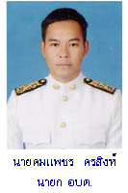
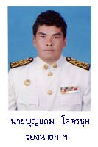
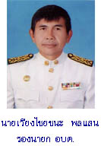
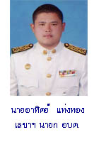
ฝ่ายบริหาร

Slide 29
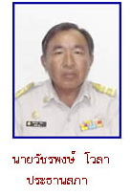
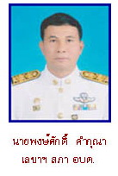
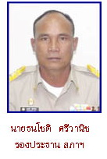
ฝ่ายสภา

Slide 30
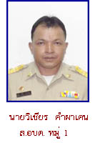
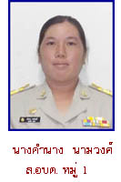
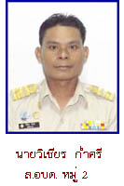
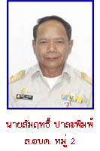
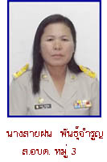
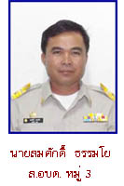
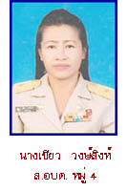
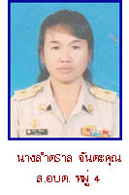
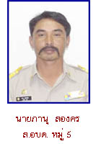
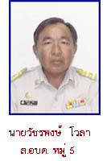
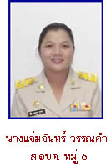
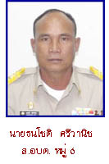
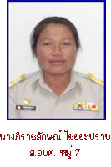
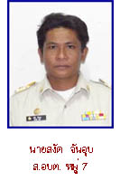
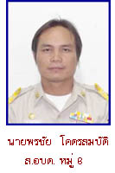
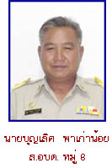
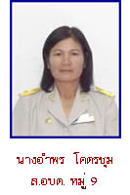
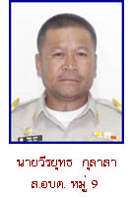
ฝ่ายสภา
อัพเดทล่าสุดเมือ: วันพฤหัสบดี, 27 ตุลาคม 2559 09:58 | เผยแพร่เมื่อ: วันพฤหัสบดี, 20 พฤศจิกายน 2557 17:31 | เขียนโดย Super User | ฮิต: 614
สมาชิกสภา อบต.

Slide 31
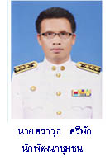
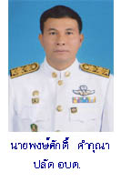
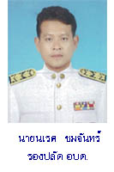
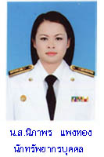
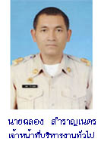
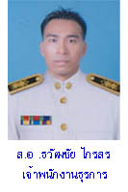
บุคลากรสำนักปลัด

Slide 32
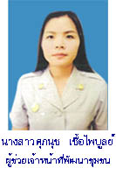
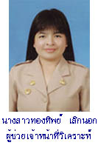
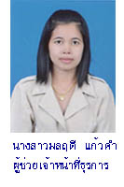
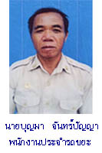
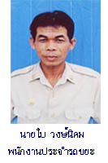
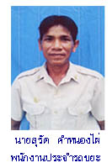
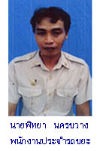
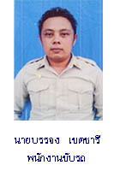
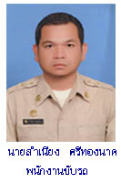
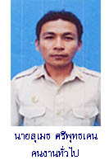
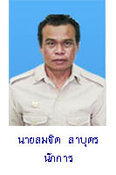

Slide 33
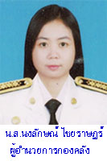
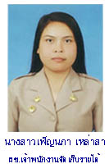
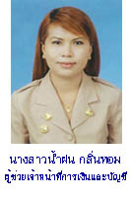
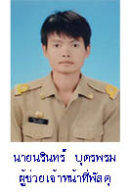
บุคคลากรกองคลัง

Slide 34
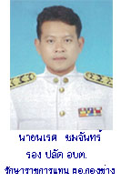
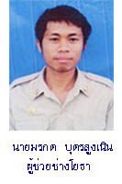

บุคคลากรกองช่าง

Slide 35
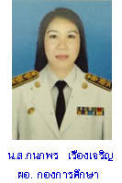






บุคคลากรกองการศึกษา

Slide 36
การแบ่งเขตการปกครองและจำนวนประชากร
หมู่บ้าน | ครัวเรือน | ชาย | หญิง | รวม
ตำบลห้วยม่วง | 2,031 | 3,703 | 3,701 | 7,404
หมู่ที่ ๑ บ้านซำภูทองเหนือ | 196 | 407 | 397 | 804
หมู่ที่ ๒ บ้านวังเจริญ | 108 | 228 | 225 | 453
หมู่ที่ ๓ บ้านห้วยม่วง | 273 | 469 | 473 | 942
หมู่ที่ ๔ บ้านโนนสะอาด | 255 | 419 | 478 | 897
หมู่ที่ ๕ บ้านห้วยซ้อ | 251 | 475 | 421 | 896
หมู่ที่ ๖ บ้านทรัพย์สมบูรณ์ | 332 | 602 | 577 | 1,179
หมู่ที่ ๗ บ้านห้วยเตย | 309 | 621 | 609 | 1,230
หมู่ที่ ๘ บ้านผาน้ำทิพย์ | 153 | 214 | 267 | 481
หมู่ที่ ๙ บ้านห้วยซ้อ | 154 | 268 | 254 | 522

Slide 37
พื้นที่ป่า
ตำบลห้วยม่วงมีพื้นที่ตั้งหมู่บ้าน แต่ก่อนเป็นป่าไม้ ซึ่งมีพื้นที่ทั้งหมด ๕๑,๐๐๐ ไร่ ปัจจุบันมีพื้นที่ทำการเกษตร ๑๑,๘๒๖ ไร่ เป็นพื้นที่ไร่ ๖,๑๓๓ ไร่ ที่สวน @,๐๙๒ ไร่ ที่ทำนา ๔,๓๕๑ ไร่ ที่เลี้ยงสัตว์ ๒๕๐ ไร่ ที่อยู่อาศัย ๑,๓๐๐ ไร่ ที่ป่า ๓๗,๗๓๖ ไร่ ที่สาธารณะ ๕๓ ไร่ ที่อื่นๆ ๙๐ ไร่

Slide 38
สภาพภูมิอากาศ
สภาพพื้นที่ตำบลห้วยม่วง เป็นที่ราบเชิงเขา สลับกับที่ลุ่มน้ำธรรมชาติไหลผ่าน ได้แก่ลำห้วยหมากเม่า ลำห้วยซ้อและลำห้วยทรายหรือห้วยหินลาดในฤดูแล้งน้ำไม่เพียงพอต่อการเพาะปลูกพืช ฤดูแล้งแต่เกษตรกรได้ใช้น้ำจากอ่างเก็บน้ำห้วยม่วง และฝายห้วยซ้อ ห้วยทรายซึ่งมีปริมาณน้ำเพียงพอแก่การเพาะปลูกแต่พื้นที่ไม่มากนัก มีภูเขาล้อมลอบลักษณะดินเป็นดินเหนียวปนทราย อุ้มน้ำได้ดี บางแห่งมีหินชั้น

Slide 39
อุณหภูมิ
อุณหภูมิเฉลี่ย ๑๐ ปี ของสถานี ตรวจอากาศอุณหภูมิเฉลี่ยสูงสุดที่ ๓๕.๕ องศาเซลเซียสและอุณหภูมิเฉลี่ยต่ำสุดที่ ๑๐.๓ องศาเซลเซียส โดยในช่วงเดือนพฤศจิกายน - กุมภาพันธ์ ในช่วงฤดูหนาวช่วงเดือนมกราคม อุณหภูมิต่ำสุดที่ ๘.๔ องศาเซลเซียส ซึ่งความหนาวเป็นผลต่อการปลูกพืช ทำให้พืชบางอย่างไม่เจริญงอกงาม สำหรับช่วงหน้าร้อนเดือนมีนาคม – พฤษภาคม เป็นช่วงที่มีอุณหภูมิสูง โดยเฉพาะเดือนเมษายนอุณหภูมิสูงสุดเฉลี่ย ๔๐.๕ องศาเซลเซียส โดยในช่วงฤดูหนาวถึงฤดูร้อนเป็นช่วงที่มีความแตกต่างกันมาก แต่ในช่วงฤดูฝนจะมีความแตกต่างของอุณหภูมิสูงสุด - ต่ำสุดน้อยมาก

Slide 40
แหล่งน้ำธรรมชาติ
ลำน้ำที่ไหลผ่านตำบลห้วยม่วง ได้แก่ ลำห้วยหมากเม่า ลำห้วยซ้อ ลำห้วยทรายเหนือ ห้วยหินลาด มีความสำคัญต่อเกษตรกรในตำบลห้วยม่วงมาก เนื่องจากต้องอาศัยลำน้ำทั้งสามสายนี้เป็นแหล่งเพาะปลูกหลักอันได้แก่ ข้าว ถั่วเหลือง แตงกวา ถั่วฝักยาว ดาวเรืองและพืชอื่นๆ อีก ลำห้วยทราย หรือหินลาดเป็นเขตกั้นระหว่างอำเภอภูผาม่านและอำเภอภูผาม่าน ที่อยู่หมู่บ้านวังยาวกับหมู่บ้านห้วยม่วงและหมู่บ้านวังเจริญ เป็นรอยต่อของตำบลห้วยม่วงกับนาหนองทุ่ม ของอำเภอภูผาม่าน ของอำเภอภูผาม่าน มีพื้นที่รับน้ำทำการเกษตรทั้งสามลำน้ำประมาณ ๕,๖๐๐ ไร่

Slide 41
แหล่งน้ำใต้ดิน
ตำบลห้วยม่วงส่วนใหญ่จะเป็นภูเขา เป็นหินดินดาน หินกรวด การขุดเจาะน้ำบาดาลส่วนใหญ่จะมีความลึกประมาณ ๒๐-๓๐ เมตร โดยกรมเร่งรัดพัฒนาชนบทจะเป็นผู้ดำเนินการขุดเจาะทุกหมู่บ้าน โดยน้ำส่วนใหญ่จะถูกนำมาใช้ในการอุปโภค ส่วนการขุดเจาะของเอกชนจะใช้ในการเกษตรไม่ว่าจะเป็นการรดผลไม้เช่นลำไย เป็นต้น

Slide 42
ตำบลห้วยม่วง มีวัด/สำนักสงฆ์ทั้งหมด ๙ แห่งคือ
๑. วัดซำภูทองเหนือ ตั้งอยู่หมู่ที่ ๑ บ้านซำภูทองเหนือ
๒. วัดเกาะแก้ว ตั้งอยู่หมู่ที่ ๒ บ้านวังเจริญ
๓. วัดเขาสามยอด ตั้งอยู่หมู่ที่ ๓ บ้านห้วยม่วง
๔. วัดเวฬุวัน ตั้งอยู่หมู่ที่ ๔ บ้านโนนสะอาด
๕. วัดบ้านห้วยซ้อ ตั้งอยู่หมู่ที่ ๕ บ้านห้วยซ้อ
๖. วัดเทพประทานพร ตั้งอยู่หมู่ที่ ๖ บ้านทรัพย์สมบูรณ์
๗. วัดนิรัญดอยอาถรรพ์ ตั้งอยู่หมู่ที่ ๗ บ้านห้วยเตย
๘. วัดผาถ้ำน้ำ ตั้งอยู่หมู่ที่ ๘ บ้านผาน้ำทิพย์
๙. วัดป่าแสงธรรมวนาราม ตั้งอยู่หมู่ที่ ๙ บ้านห้วยซ้อ

Slide 43
ตำบลห้วยม่วง มีโรงเรียนประถมศึกษา ๓ แห่งคือ
๑. โรงเรียนซำภูทองเหนือ ตั้งอยู่หมู่ที่ ๑ บ้านซำภูทองเหนือ
๒. โรงเรียนชีพอนุสรณ์ ตั้งอยู่หมู่ที่ ๓-๔ บ้านห้วยม่วง – โนนสะอาด
๓. โรงเรียนทรัพย์สมบูรณ์ ตั้งอยู่หมู่ที่ ๖-๗ บ้านทรัพย์สมบูรณ์ – ห้วยเตย
- โรงพยาบาลส่งเสริมสุขภาพ ๑ แห่ง ตั้งอยู่หมู่ที่ ๔ บ้านโนนสะอาด
- ศูนย์พัฒนาเด็กเล็ก ๒ แห่ง ตั้งอยู่ หมู่ที่ ๑ บ้านซำภูทองและตั้งอยู่หมู่ที่ ๕ บ้านห้วยซ้อ

Slide 44
๑.๑๐.๑ ขนาดการถือครองที่ดิน
ตำบลห้วยม่วงมีพื้นที่ตั้งหมู่บ้าน แต่ก่อนเป็นป่าไม้ ซึ่งมีพื้นที่ทั้งหมด ๕๑,๐๐๕ ไร่ ปัจจุบันมีพื้นที่ทำการเกษตร ๑๑,๘๒๖ ไร่ เป็นพื้นที่ไร่ ๖,๑๓๓ ไร่ ที่สวน ๑,๐๙๒ ไร่ ที่ทำนา ๔,๓๕๑ ไร่ ที่เลี้ยงสัตว์ ๒๕๐ ไร่ ที่อยู่อาศัย ๑,๓๐๐ ไร่ ที่ป่า ๓๗,๗๓๖ ไร่ ที่สาธารณะ ๕๓ ไร่ ที่อื่นๆ ๙๐ ไร่

Slide 45
รายได้รายจ่ายของครัวเรือน
รายได้ของเกษตรกรในตำบลห้วยม่วง พบว่ามีรายได้ต่อหัว/ปี ๙,๐๐๐ บาท ค่าจ้างแรงงานการเกษตรในปัจจุบันอัตรา ๒๕๐-๓๐๐ บาท/วัน

Slide 46
ข้อมูลผู้รับเงินเบี้ยยังชีพผู้สูงอายุ/ข้อมูลคนพิการ/ผู้ป่วยเอดส์ หมายเหตุ ข้อมูล ณ วันที่ ๖ ตุลาคม ๒๕๕๙
หมู่ | ชื่อหมู่บ้าน | ประเภทผู้รับสวัสดิการฯ |  |  | เงินอุดหนุนเด็กแรกเกิด
 |  | ผู้สูงอายุ | คนพิการ | ผู้ป่วยเอดส์
๑ | บ้านซำภูทองเหนือ | ๗๔ | ๒๑ | ๐ | ๘
๒ | บ้านวังเจริญ | ๖๓ | ๒๓ | ๐ | ๒
๓ | บ้านห้วยม่วง | ๑๒๐ | ๓๑ | ๓ | ๕
๔ | บ้านโนนสะอาด | ๑๐๓ | ๒๓ | ๓ | ๘
๕ | บ้านห้วยซ้อ | ๑๒๗ | ๓๙ | ๐ | ๓
๖ | บ้านทรัพย์สมบูรณ์ | ๑๗๙ | ๔๙ | ๖ | ๔
๗ | บ้านห้วยเตย | ๑๒๔ | ๑๔ | ๑ | ๑๕
๘ | บ้านผาน้ำทิพย์ | ๔๒ | ๑๕ | ๑ | ๕
๙ | บ้านห้วยซ้อ | ๔๗ | ๑๗ | ๑ | ๒
รวม |  | ๘๗๙ | ๒๓๒ | ๑๕ | ๕๒

Slide 47
ศูนย์การเรียนรู้ชุมชน กศน.ตำบลห้วยม่วง ๑ แห่ง
อาจารย์ประจำศูนย์การเรียนรู้ชุมชนมี ๖ คน มีนักเรียน ๕๕๔ คน แยกระดับเป็น
ระดับการศึกษาปี ๒๕๕๘ | ชาย(คน) | หญิง(คน)
ประถมศึกษา | ๓๖ | ๖๑
มัธยมศึกษาตอนต้น | ๑๑๗ | ๑๓๑
มัธยมศึกษาตอนปลาย | ๘๗ | ๑๒๒
รวม | ๒๔๐ | ๓๑๔

Slide 48
ราชการส่วนภูมิภาค โรงพยาบาลส่งเสริมสุขภาพ จำนวน ๑ แห่ง คือ โรงพยาบาลส่งเสริมสุขภาพตำบลห้วยม่วง มีเจ้าหน้าที่ ๔ คน เฉลี่ยเจ้าหน้าที่ต่อจำนวนประชากร ๑ /๑,๘๒๓ คน
- ผู้อำนวยการส่งเสริมสุขภาพ ๑ คน
- เจ้าหน้าที่สาธารณสุข ๓ คน

Slide 49
ศักยภาพขององค์การบริหารส่วนตำบล
- ข้าราชการส่วนท้องถิ่น ๑๐ คน
- ลูกจ้างประจำ ๑ คน
- ข้าราชการครู ๕ คน
- พนักงานจ้างตามภารกิจ ๑๑ คน
- พนักงานจ้างทั่วไป ๘ คน

Slide 50

ถ่ายจากบนเขาวัดถ้ำสูง

Slide 51

ถ่ายจากฝายบ้าน บ้านห้วยซ้อ หมู่ที่ ๕

Slide 52

ถ่ายจากบนเขาวัดถ้ำสูง

Slide 53

ภาพมุมสูงโรงเรียนชีพอนุสรณ์

Slide 54

เส้นทางปีนเขา ขึ้นถ้ำวัดสูง

Slide 55

ถ่ายจากบนเขาวัดถ้ำสูง

Slide 56

ถ่ายจากบนเขาวัดถ้ำสูง จุดสี่แยกโรงพยาบาลส่งเสริมสุขภาพตำบลห้วยม่วง

Slide 57

อ่างเก็บน้ำห้วยม่วง

Slide 58

ถ่ายจากบนเขาวัดถ้ำสูง

Slide 59

ถ่ายจากบนเขาวัดถ้ำสูง

Slide 60

ถ่ายจากบนเขาวัดถ้ำสูง

Slide 61
ถ่ายจากบนเขาวัดถ้ำสูง

Slide 62

ถ่ายจากบนเขาวัดถ้ำสูง

Slide 63

ถ่ายจากวัดถ้ำสูง

